Slide 1

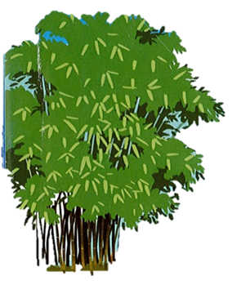

TIẾNG VIỆT 1

Slide 2





Khởi động
1
đǨ hΞ
Em hãy đọc bài thơ
Buổi sáng trang 162/SGK

Slide 3

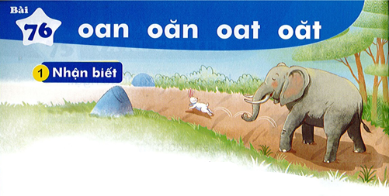
Bài
oan oăn oat oăt
76
Nhận biết
1
.
Trên phim hoat hình, voi bước
khoan thai, thỏ chạy thoăn thoăt.
́
Notes:
Hình ảnh là một vườn hoa ở đất nước Nhật Bản

Slide 4
Đọc
2
oan
oăn
oat
oăt

Slide 5
Đọc
2
oan
oăn
oan
oăn

Slide 6
Đọc
2
oat
oat
oăt
oăt

Slide 7
Đọc
2
oan
oăn
oat
oăt
kh
oan
khoan

Slide 8
oan
oan
oăn
oăn
toán
xoan
ngoằn
thoăn
oat
oat
oăt
oăt
hoạt
khoát
choắt
hoắt

Slide 9
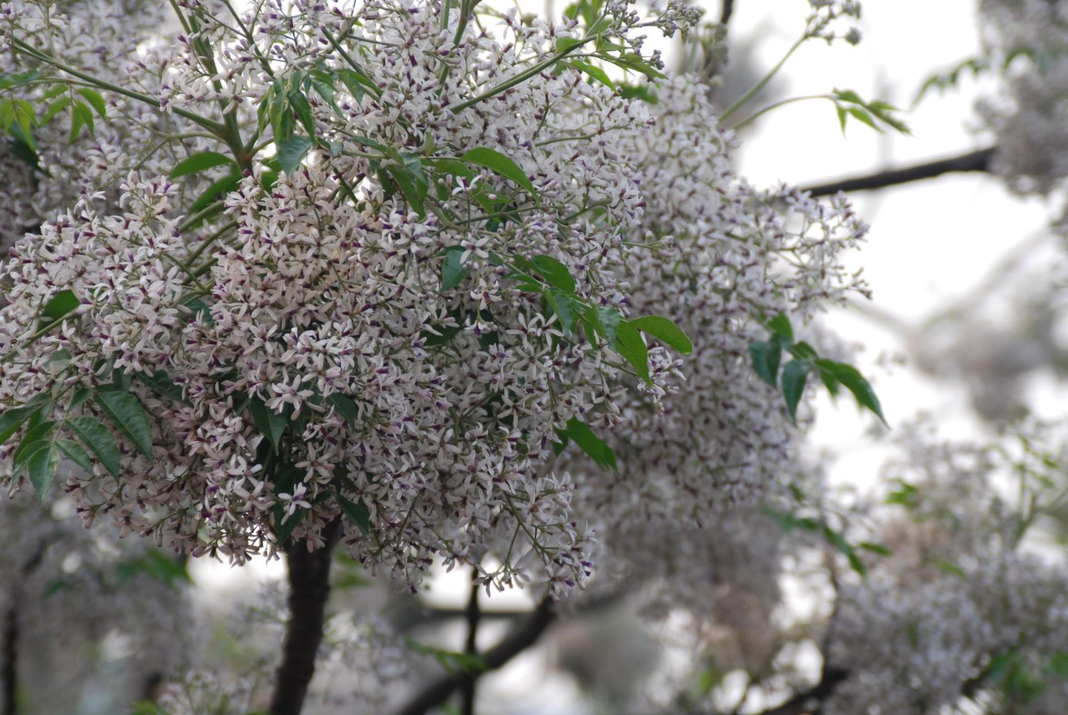
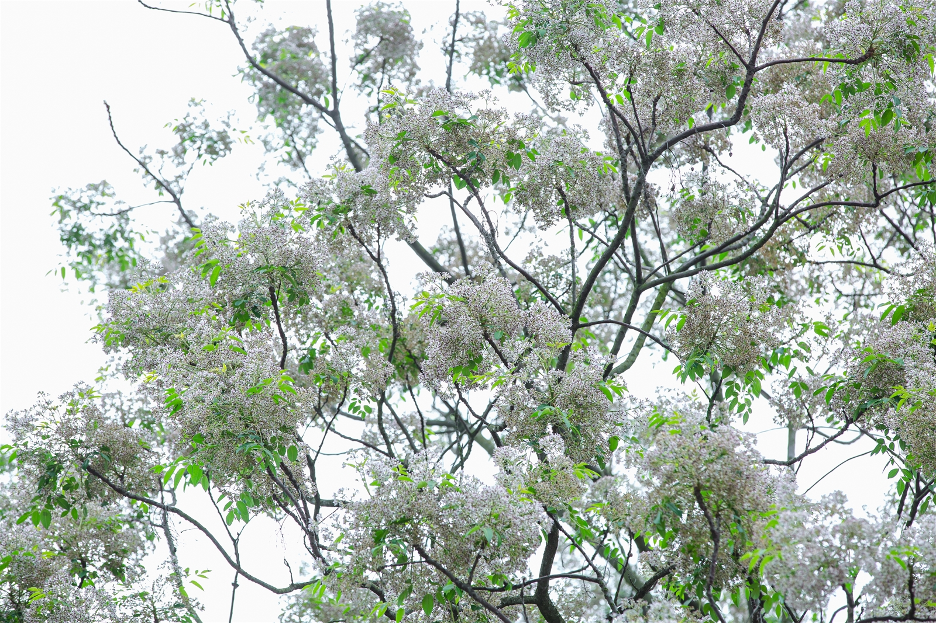
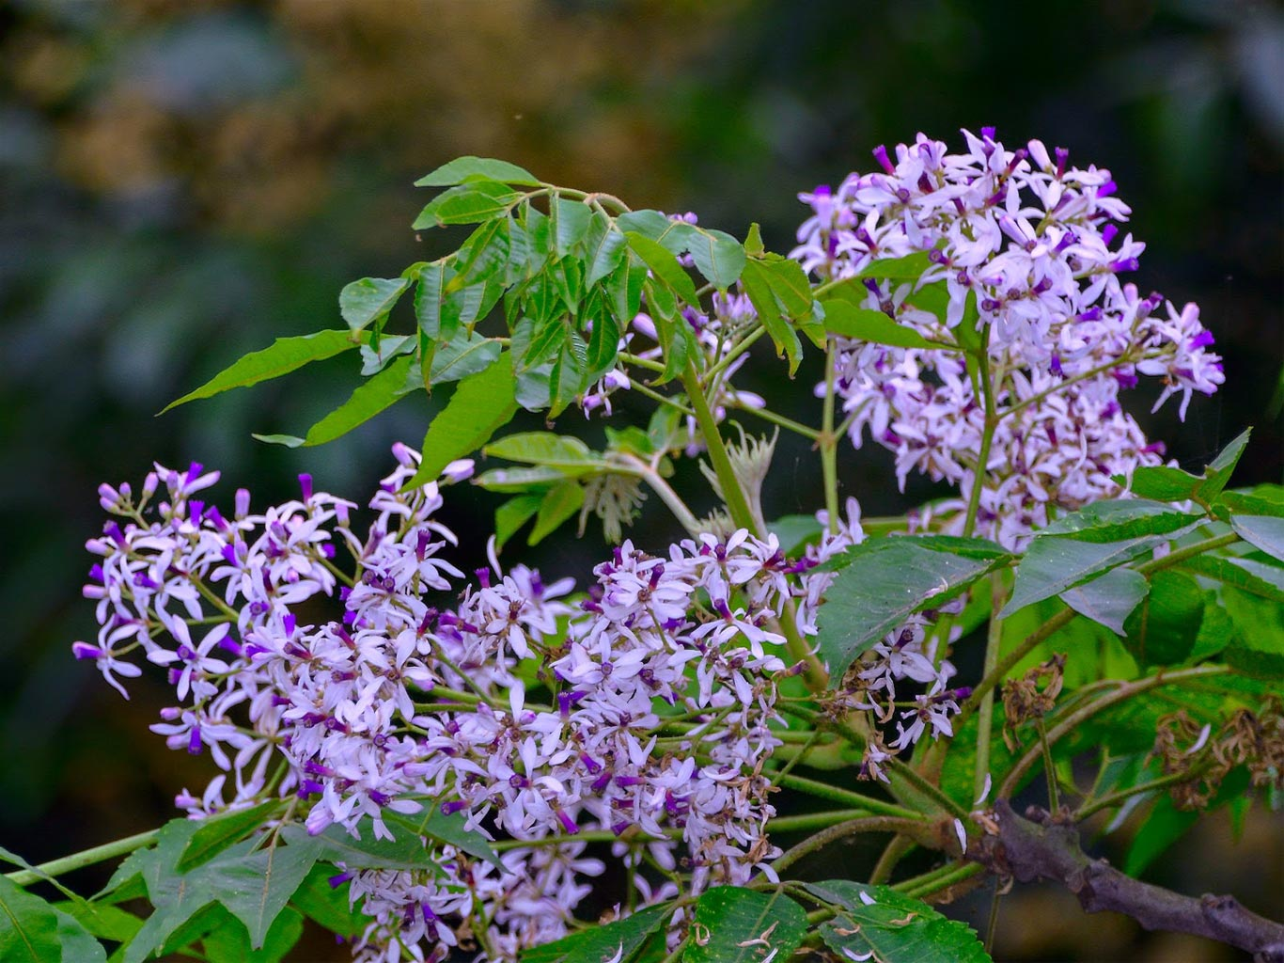
hoa xoan
oan

Slide 10
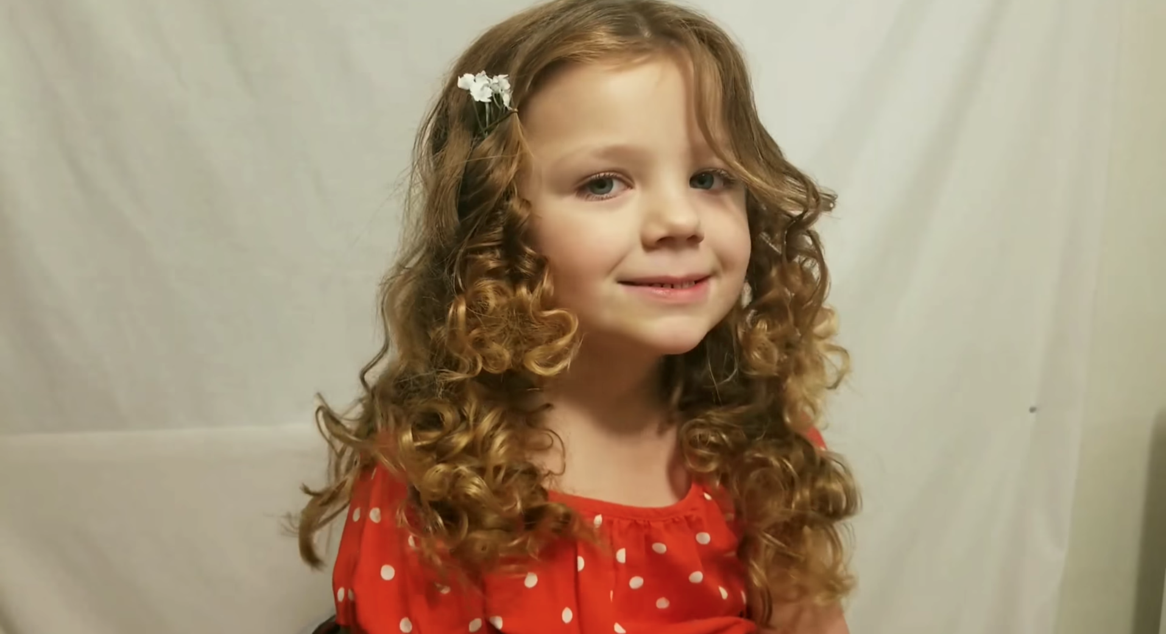
oăn
tóc xoăn

Slide 11
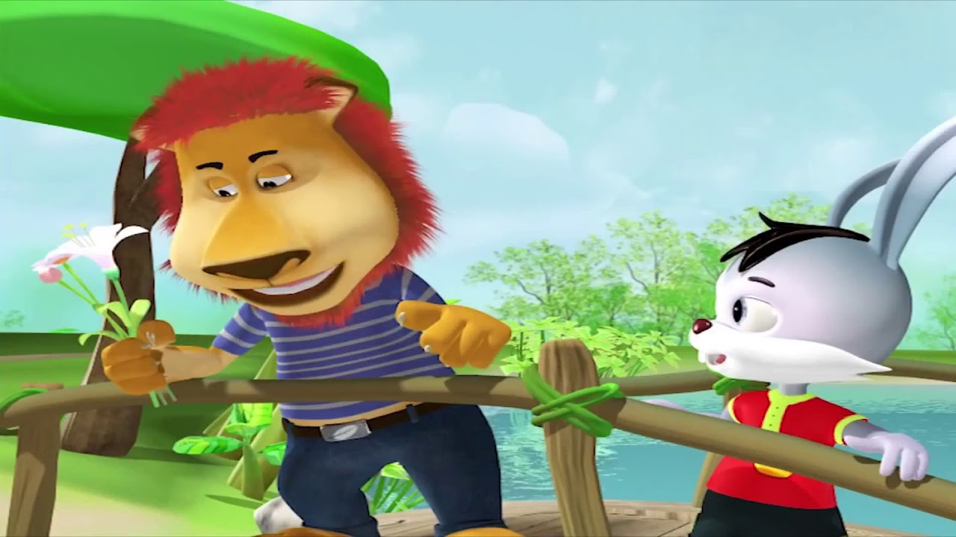
hoạt hình
oat

Slide 12
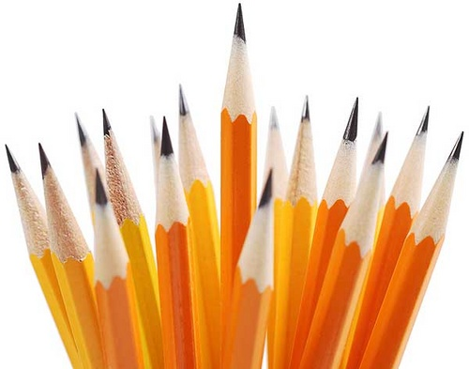
nhọn hoắt
oăt

Slide 13

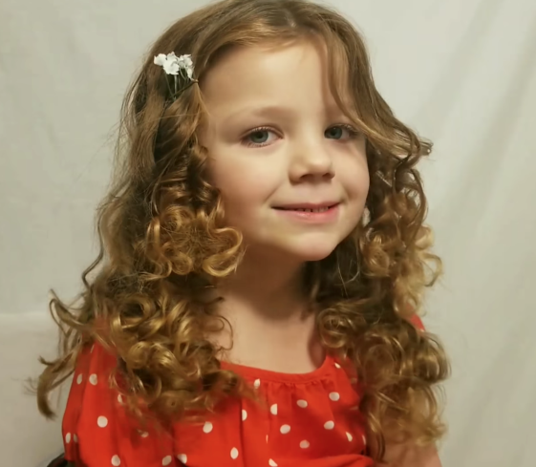

hoa xoan
tóc xoăn
hoạt hình
nhọn hoắt

Slide 14
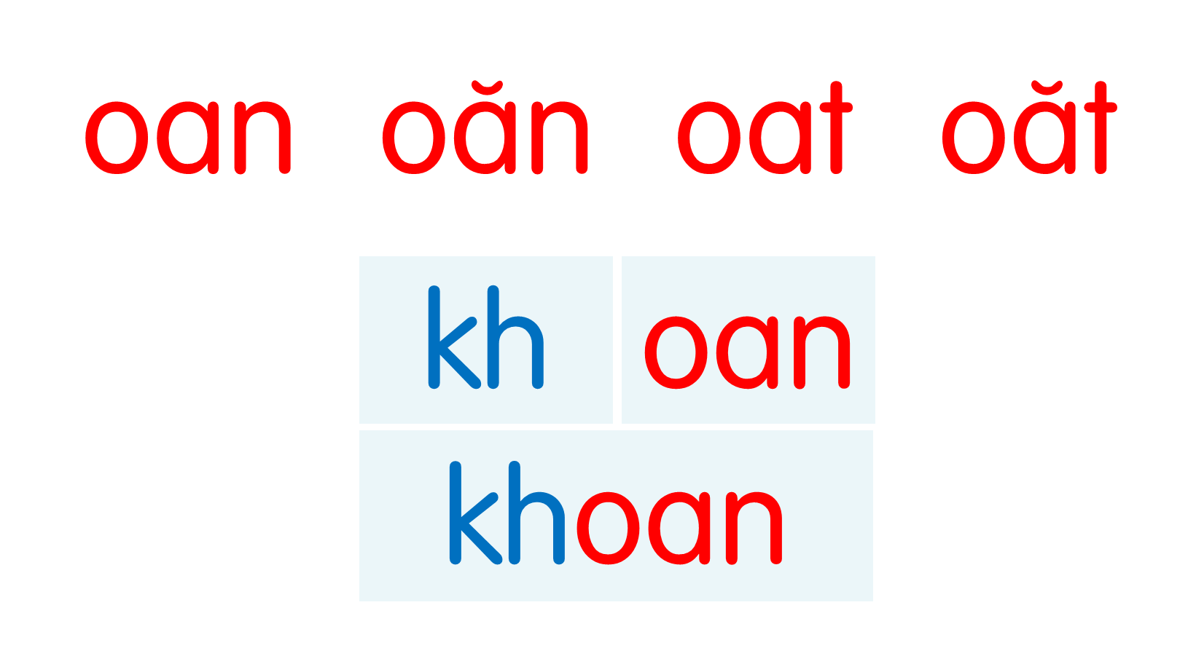
toán
xoan
ngoằn
thoăn
hoạt
khoát
choắt
hoắt
hoa xoan
tóc xoăn
hoạt hình
nhọn hoắt
Notes:
Ôn lại

Slide 15

B

Slide 16
Ξn
Ξn

Slide 17
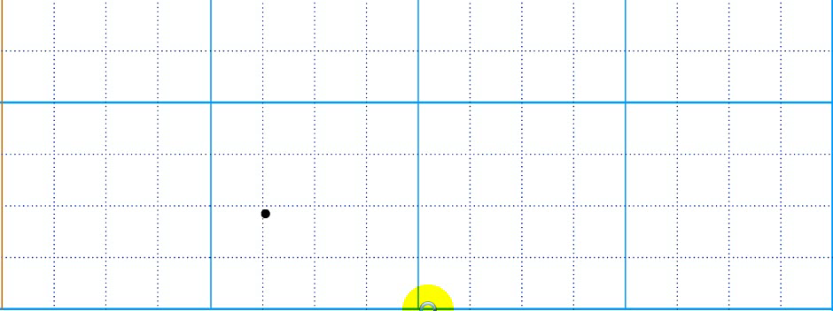

Slide 18
ęn
ęn

Slide 19
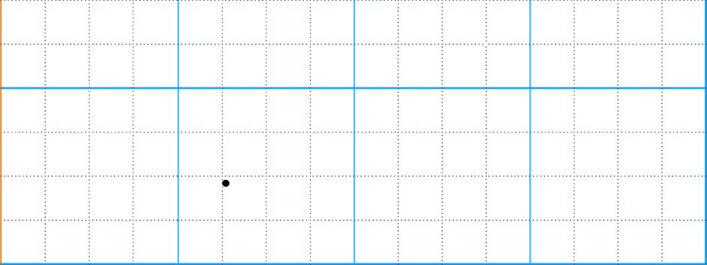

Slide 20
Ξt
Ξt

Slide 21


Slide 22
ęt
ęt

Slide 23
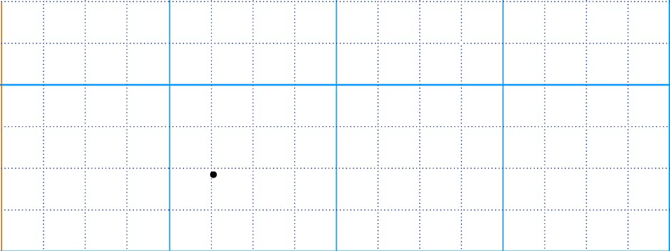

Slide 24

Ǉŉ xęn
Ǉŉ xęn
ηŧ hĳt
ηŧ hĳt

Slide 25

V / 48
S / 164

Slide 26
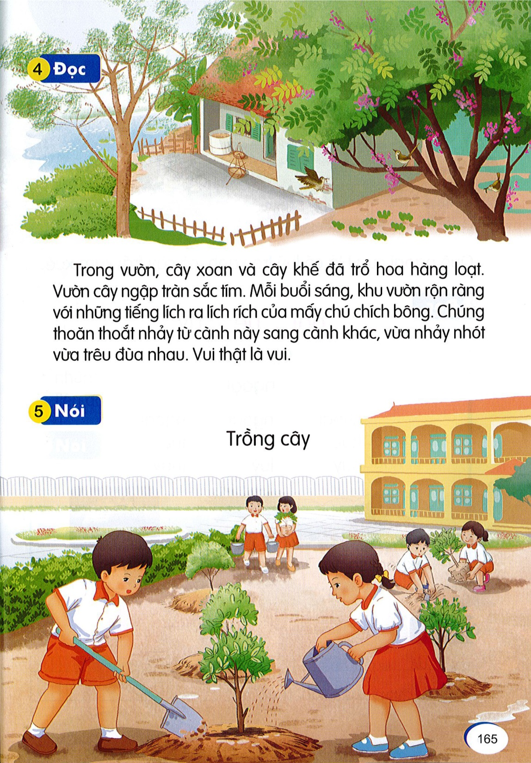
Đọc
4
1
2
3
Trong vườn, cây xoan và cây khế đã trổ hoa hàng loạt. Vườn cây ngập tràn sắc tím. Mỗi buổi sáng, khu vườn rộn ràng với những tiếng lích ra lích rích của mấy chú chích bông. Chúng thoăn thoắt nhảy từ cành này sang cành khác. Vừa nhảy nhót, chúng vừa trêu đùa nhau, vui thật là vui.
4
5

Slide 27
cây xoan
hàng loạt
thoăn thoắt
Notes:
Luyện luôn từ khó đọc nhé!

Slide 28
Đọc
4
Trong vườn, cây xoan và cây khế đã trổ hoa hàng loạt. Vườn cây ngập tràn sắc tím. Mỗi buổi sáng, khu vườn rộn ràng với những tiếng lích ra lích rích của mấy chú chích bông. Chúng thoăn thoắt nhảy từ cành này sang cành khác. Vừa nhảy nhót, chúng vừa trêu đùa nhau, vui thật là vui.
Trong vườn, cây xoan và cây khế đã trổ hoa hàng loạt. Vườn cây ngập tràn sắc tím. Mỗi buổi sáng, khu vườn rộn ràng với những tiếng lích ra lích rích của mấy chú chích bông. Chúng thoăn thoắt nhảy từ cành này sang cành khác. Vừa nhảy nhót, chúng vừa trêu đùa nhau, vui thật là vui.
Trong vườn, cây xoan và cây khế đã trổ hoa hàng loạt. Vườn cây ngập tràn sắc tím. Mỗi buổi sáng, khu vườn rộn ràng với những tiếng lích ra lích rích của mấy chú chích bông. Chúng thoăn thoắt nhảy từ cành này sang cành khác. Vừa nhảy nhót, chúng vừa trêu đùa nhau, vui thật là vui.
Trong vườn, cây xoan và cây khế đã trổ hoa hàng loạt. Vườn cây ngập tràn sắc tím. Mỗi buổi sáng, khu vườn rộn ràng với những tiếng lích ra lích rích của mấy chú chích bông. Chúng thoăn thoắt nhảy từ cành này sang cành khác. Vừa nhảy nhót, chúng vừa trêu đùa nhau, vui thật là vui.
Trong vườn, cây xoan và cây khế đã trổ hoa hàng loạt. Vườn cây ngập tràn sắc tím. Mỗi buổi sáng, khu vườn rộn ràng với những tiếng lích ra lích rích của mấy chú chích bông. Chúng thoăn thoắt nhảy từ cành này sang cành khác. Vừa nhảy nhót, chúng vừa trêu đùa nhau, vui thật là vui.
Trong vườn, cây xoan và cây khế đã trổ hoa hàng loạt. Vườn cây ngập tràn sắc tím. Mỗi buổi sáng, khu vườn rộn ràng với những tiếng lích ra lích rích của mấy chú chích bông. Chúng thoăn thoắt nhảy từ cành này sang cành khác. Vừa nhảy nhót, chúng vừa trêu đùa nhau, vui thật là vui.

Slide 29
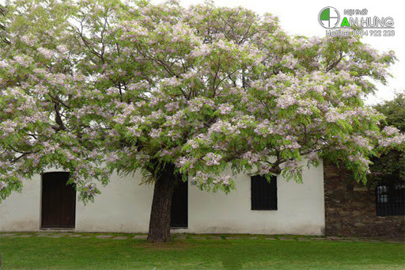

Slide 30
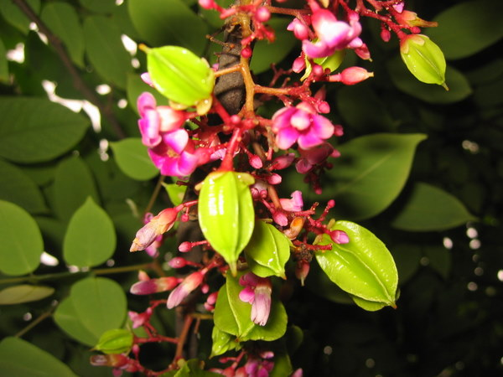
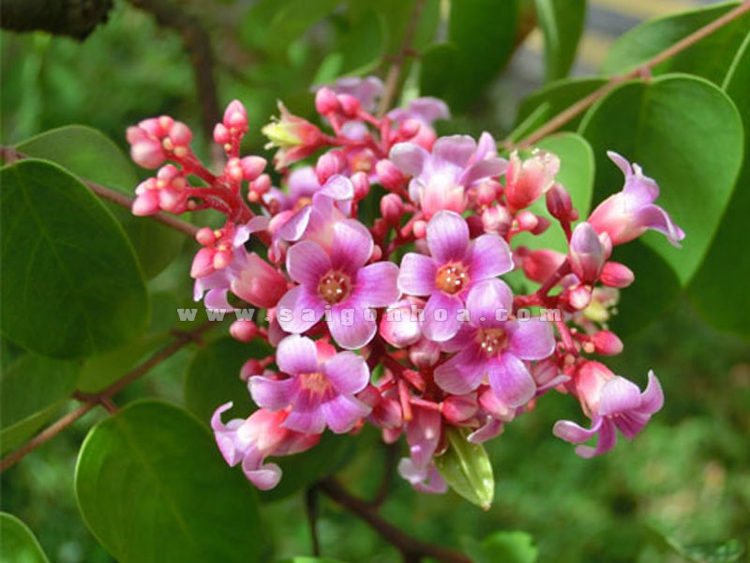

Slide 31
Trong vườn, cây xoan và cây khế đã trổ hoa hàng loạt. Vườn cây ngập tràn sắc tím. Mỗi buổi sáng, khu vườn rộn ràng với những tiếng lích ra lích rích của mấy chú chích bông. Chúng thoăn thoắt nhảy từ cành này sang cành khác. Vừa nhảy nhót chúng vừa trêu đùa nhau, vui thật là vui.
Những chú chích bông làm gì trong vườn?
Hoa xoan và hoa khế có màu gì?
Hai loài cây nào được nhắc đến trong bài?
Notes:
GV có thể hỏi mở rộng thêm ở câu hỏi cuối

Slide 32
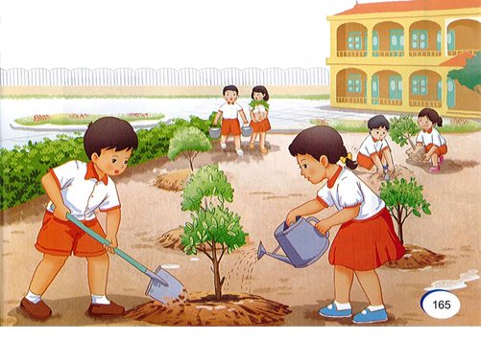
Nói
7
Trồng cây

Slide 33



Slide 34
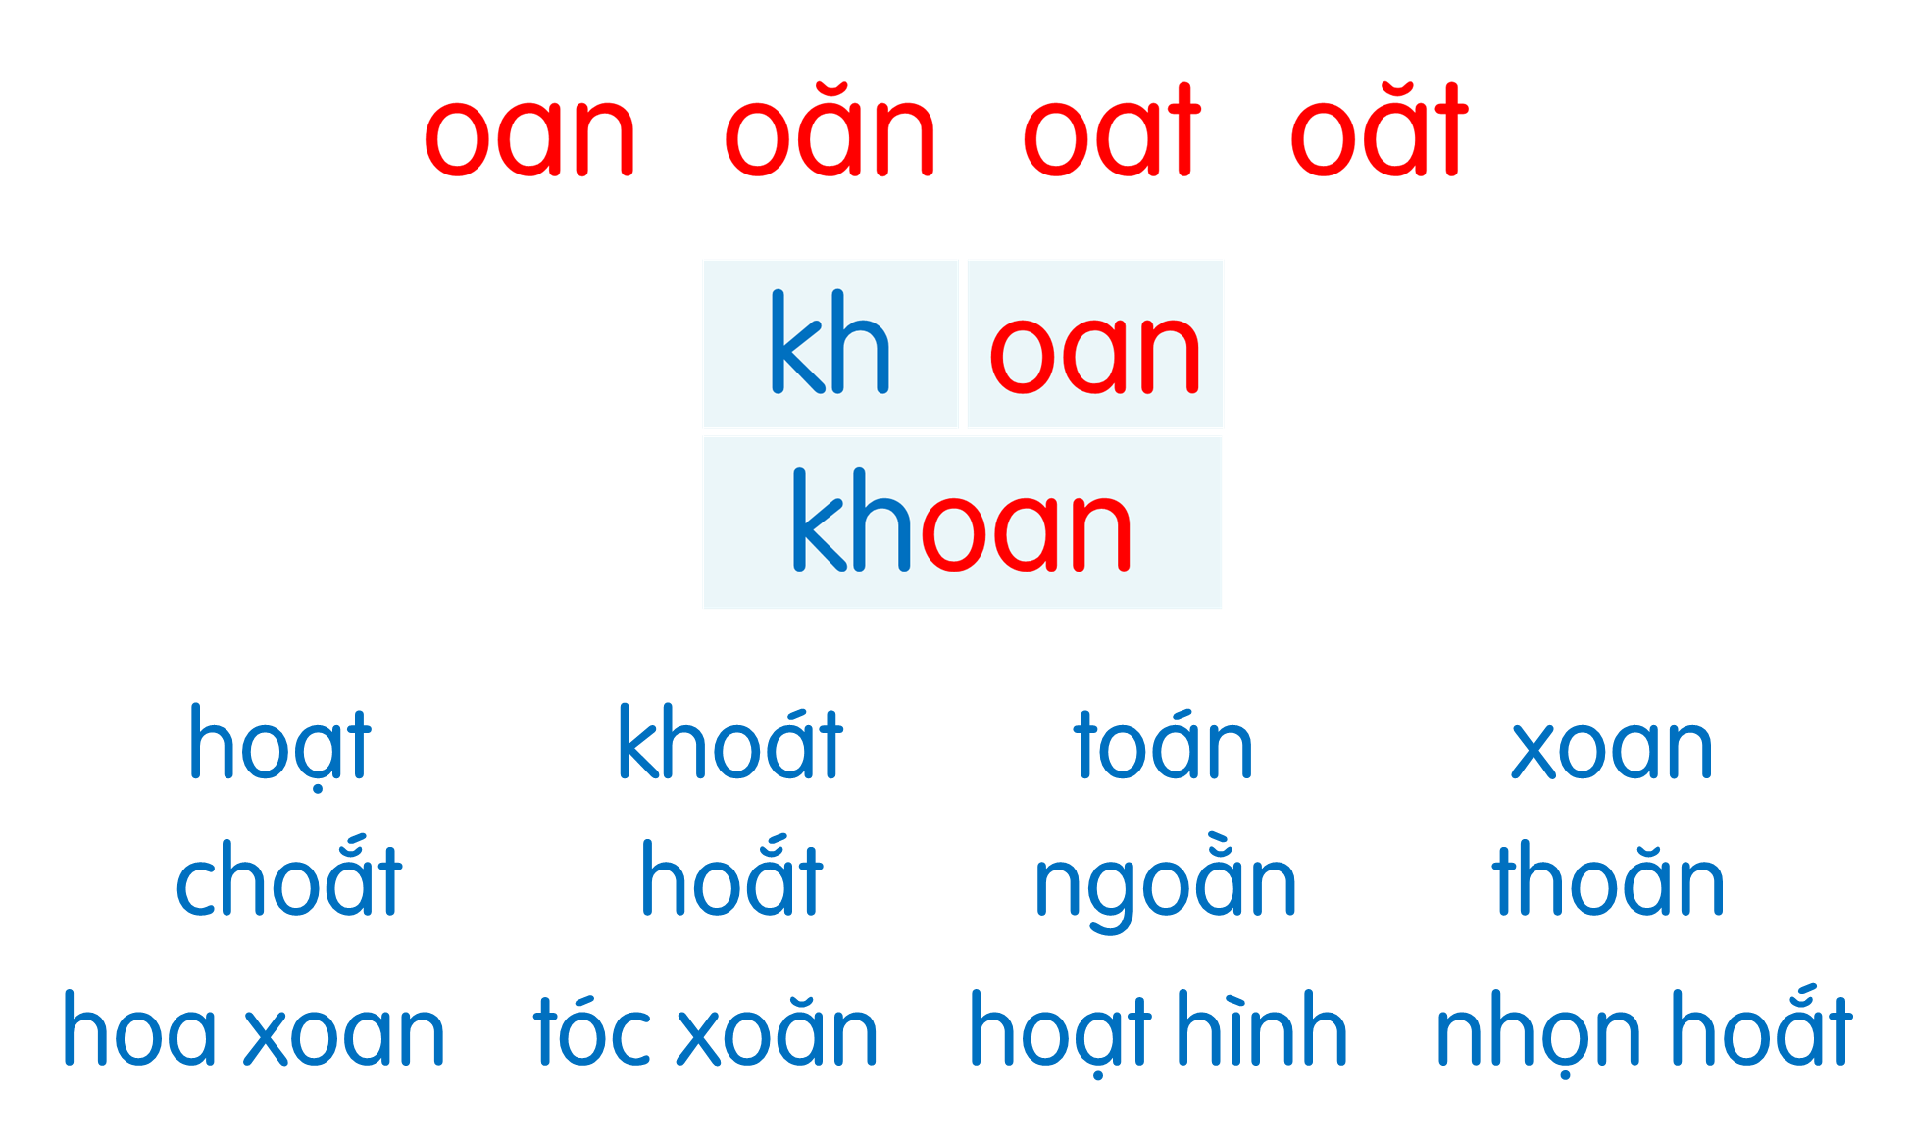
Trong vườn, cây xoan và cây khế đã trổ hoa hàng loạt. Vườn cây ngập tràn sắc tím. Mỗi buổi sáng, khu vườn rộn ràng với những tiếng lích ra lích rích của mấy chú chim chích bông. Chúng thoăn thoắt nhảy từ cành này sáng cành khác. Vừa nhảy nhót chúng vừa trêu đùa nhau, vui thật là vui.

Slide 35
Trong vườn, cây xoan và cây khế đã trổ hoa hàng loạt. Vườn cây ngập tràn sắc tím. Mỗi buổi sáng, khu vườn rộn ràng với những tiếng lích ra lích rích của mấy chú chim chích bông. Chúng thoăn thoắt nhảy từ cành này sáng cành khác. Vừa nhảy nhót chúng vừa trêu đùa nhau, vui thật là vui.

Slide 36

Dặn dò

